Slide 1
CU01 Informatika II 3/13 Základy algoritmizace
příkaz cyklus, proměnná typu pole

Slide 2
CU01 Informatika II Základy algoritmizace – příkaz cyklu
Exponenciální funkce $e^{x}$
Funkci vyjádříme pomocí nekonečné řady
$$e^{x}=1+x+ \frac{x^{2}}{2!}+\frac{x^{3}}{3!}+ …+ \frac{x^{i}}{i!}+ …= \sum_{i=0}^{∞}{a_{i}}$$
Pro sousední členy platí
$$a_{i+1}= a_{i}\frac{x}{i+1}$$
Algoritmus:
Počítáme nové členy z předcházejících členů a sečítáme je.
$a_{0}=1$, $a_{1}= a_{0}\frac{x}{1}=$ $x$, $a_{2}= a_{1}\frac{x}{2}=\frac{x^{2}}{2}$ ,…
Výpočet ukončíme, jakmile velikost dalšího vypočteného členu klesne pod zadanou přesnost eps.
$$a_{i+1}<eps$$

Slide 3
CU01 Informatika II Základy algoritmizace – příkaz cyklu
PŘÍKLAD: Exponenciální funkce $e^{x}$
' -- deklarace proměnných
Dim rada As Double, x As Double, eps As Double, a As Double
Dim i As Integer
' -- vstup dat
x = InputBox("Zadejte x pro výpočet exponenciální funkce")
eps = InputBox("Zadejte přesnost výpočtu (malé číslo)")
' -- inicializace proměnných
a = 1
rada = a
i = 0
' -- vlastní výpočet jednotlivých členů
a = a * x / (i + 1)
rada = rada + a
i = i + 1
If a < eps then Exit Function
' -- vlastní výpočet jednotlivých členů
a = a * x / (i + 1)
rada = rada + a
i = i + 1
If a < eps then Exit Function
…
' -- výstup výsledku
MsgBox ("Vypočtená hodnota funkce exp(" & x & "): " & rada)

Slide 4
CU01 Informatika II Základy algoritmizace – příkaz cyklu
Opakování instrukcí – příkaz cyklu
Hlavní funkce
opakované provádění bloku příkazů
adresování prvků polí a kolekcí
Počet opakování limituje podmínka nebo hodnota řídící proměnné cyklu.
Diskretizace v čase <t_{min}; t_{max}>
t_{i+1} = t_{i} + dt
Výpočet rychlosti v(t_{i+1}) v čase t_{i+1}
Diskretizace v prostoru <0; L> (L délka nosníku)
x_{i+1} = x_{i} + dx
Výpočet posouvající síly T(x_{i}) a momentu M(x_{i})

Slide 5
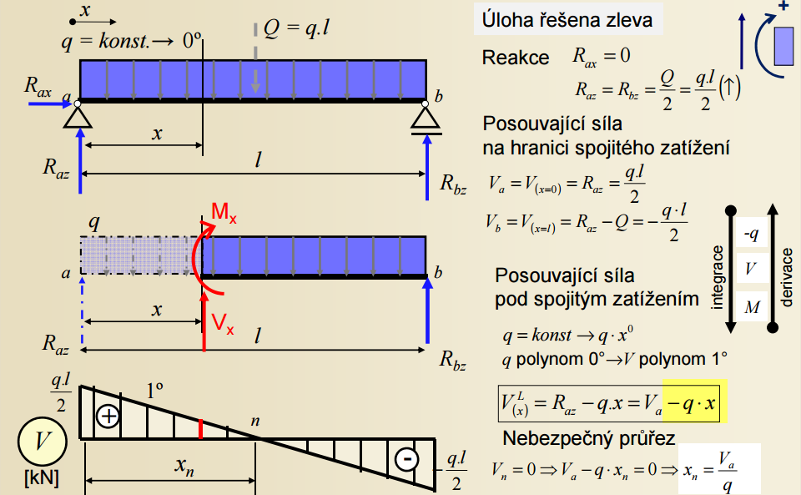

Slide 6
CU01 Informatika II Základy algoritmizace – příkaz cyklu
PŘÍKLAD: Výpočet posouvající síly
' -- deklarace proměnných
Dim Raz As Single, Rbz As Single, q as Single
Dim x As Single, L As Single
' -- vstup dat
q = InputBox("Zadejte velikost zatížení")
dx = InputBox("Zadejte změnu dx")
' –- výpočet reakcí
Raz = q * L / 2
Rbz = Raz
' –- posouvající síla v x=0
x = 0
Vx = Raz ' – q * x
' –- posun x o dx
x = x + dx
If x > L then Exit Function
Vx = Raz – q * x
' –- posun x o dx
x = x + dx
If x > L then Exit Function
Vx = Raz – q * x
…
' -- výstup výsledku

Slide 7
CU01 Informatika II Základy algoritmizace – příkaz cyklu
Příkaz cyklu
Do While <podmínka>
<příkazy>
Loop
Nemůžeme dopředu určit počet opakování.
Podmínka = výraz, jehož výsledkem je logická hodnota.
T < t_{max}
i * dx < L
Příkazy cyklu musí ovlivňovat podmínku cyklu
Příkazy cyklu se opakují, dokud platí podmínka (má hodnotu True/Pravda).
Cyklus nemusí proběhnout ani jednou.
Příkaz Exit Do slouží pro předčasné ukončení bloku příkazů
předává řízení na první příkaz za cyklem (za klíčovým slovem Loop).

Slide 8
CU01 Informatika II Základy algoritmizace – příkaz cyklu
PŘÍKLAD: Exponenciální funkce $e^{x}$
' -- deklarace proměnných
Dim rada As Double, x As Double, eps As Double, a As Double
Dim i As Integer
' -- vstup dat
x = InputBox("Zadejte argument exponenciální funkce")
eps = InputBox("Zadejte přesnost výpočtu (malé číslo)")
' -- inicializace cyklu
a = 1
rada = a
i = 0
' -- vlastní cyklus přidávající další členy
Do While (a > eps)
a = a * x / (i + 1)
rada = rada + a
i = i + 1
Loop
' -- výstup výsledku
MsgBox ("Vypočtená hodnota funkce exp(" & x & "): " & rada)

Slide 9
CU01 Informatika II Základy algoritmizace – příkaz cyklu
PŘÍKLAD: Výpočet hodnot funkce sin(x)
' -- deklarace proměnných
Dim a As Single, b As Single, dx As Single, x As Single
' -- vstup dat
a = InputBox("Zadejte dolní mez intervalu <a;b> a:")
b = InputBox("Zadejte horní mez intervalu <a;b> b:")
dx = InputBox("Zadejte dx:")
' -- inicializace cyklu
x = a
' -- vlastní cyklus
Do While (x < b)
y = Math.Sin(x)
MsgBox("Hodnota funkce sin(" & x & ") = " & y)
x = x + dx
Loop
MsgBox("Hodnota funkce sin(" & Math.Sin(a) & ") = " & y)

Slide 10
CU01 Informatika II Základy algoritmizace – příkaz cyklu
PŘÍKLAD: Výpočet faktoriálu
' -- deklarace proměnných
Dim cislo As Integer, a As Integer
Dim f As Long
' -- vstup dat
cislo = InputBox("Zadejte celé číslo:")
' -- inicializace cyklu
a = 0
f = 1
' -- vlastní výpočet
a = a + 1
f = f * a
if (a > cislo) then Exit Function
a = a + 1
f = f * a
if (a > cislo) then Exit Function
…

Slide 11
CU01 Informatika II Základy algoritmizace – příkaz cyklu
PŘÍKLAD: Výpočet faktoriálu
' -- deklarace proměnných
Dim cislo As Integer, a As Integer
Dim f As Long
' -- vstup dat
cislo = InputBox("Zadejte celé číslo:")
' -- inicializace cyklu
a = 1
f = 1
' -- vlastní cyklus
Do While (a < cislo)
a = a + 1
f = f * a
Loop
MsgBox("Faktorál čísla " & cislo & " je hodnota " & f)

Slide 12
CU01 Informatika II Základy algoritmizace – příkaz cyklu
Příkaz cyklu
For <proměnná> = start To konec [Step krok]
<příkazy>
Next <proměnná>
<proměnná> - řídící proměnná cyklu (celočíselný typ)
start – počáteční hodnot řpc
konec – koncová hodnota řpc
krok – přírůstek řpc
Známe nebo dokážeme určit počet opakování.
Příkazy cyklu se opakují, dokud řídící proměnná cyklu nedosáhne koncové hodnoty.
Řídící proměnná se zvyšuje o 1 pokud není nastaven parametr Step
Příkaz Exit For slouží pro předčasné ukončení smyčky
předává řízení na první příkaz za cyklem (za klíčovým slovem Next).

Slide 13
CU01 Informatika II Základy algoritmizace – příkaz cyklu
Diskretizace osy x
' -- deklarace proměnných
Dim delka As Single, dx As Single, x As Single
Dim T As Single, M As Single
Dim n As Integer
' -- vstup dat
delka = InputBox("Zadejte délku nosníku – delka:")
dx = InputBox("Zadejte dx:")
' -- inicializace cyklu
n = Int(delka / dx)
x = 0
' -- vlastní cyklus přidávající další členy
For i = 1 To n
T = …
M = …
x = x + dx
Next i

Slide 14
CU01 Informatika II Základy algoritmizace – příkaz cyklu
Příkaz cyklu – vnoření příkazů cyklu
For <proměnná> = start To konec [Step krok]
<příkazy>
For <proměnná> = start To konec [Step krok]
<příkazy>
For <proměnná> = start To konec [Step krok]
<příkazy>
Next <proměnná>
<příkazy>
Next <proměnná>
<příkazy>
Next <proměnná>

Slide 15
CU01 Informatika II Základy algoritmizace – příkaz cyklu
Příkaz cyklu
Do
<příkazy>
Loop While <podmínka>
Nemůžeme dopředu určit počet opakování.
Podmínka = výraz, jehož výsledkem je logická hodnota.
T < t_{max}
i * dx < L
Příkazy cyklu se opakují, dokud platí podmínka (má hodnotu True/Pravda).
Cyklus proběhne vždy alespoň jednou.
Příkaz Exit Do slouží pro předčasné ukončení smyčky
předává řízení na první příkaz za cyklem (za klíčovým slovem Loop).

Slide 16
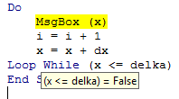
CU01 Informatika II Základy algoritmizace – příkaz cyklu
Diskretizace osy x
' -- deklarace proměnných
Dim delka As Single, dx As Single, x As Single
Dim T As Single, M As Single
' -- vstup dat
delka = InputBox("Zadejte délku nosníku – delka:")
dx = InputBox("Zadejte dx:")
' -- inicializace cyklu
x = 0
' -- vlastní cyklus
Do
T = …
M = …
x = x + dx
Loop While (x <= delka)

Slide 17
CU01 Informatika II Základy algoritmizace – příkaz cyklu
PŘÍKLAD: Výpočet faktoriálu
' -- deklarace proměnných
Dim cislo As Integer, a as integer
Dim f As Long
' -- vstup dat
cislo = InputBox("Zadejte celé číslo:")
' -- inicializace cyklu
a = 0
f = 1
' -- vlastní cyklus
Do
a = a + 1
f = f * a
Loop While (a < cislo)
MsgBox("Faktorál čísla " & cislo & " je hodnota " & f)

Slide 18
CU01 Informatika II Základy algoritmizace – příkaz cyklu
Příkaz cyklu
Do Until <podmínka>
<příkazy>
Loop
Nemůžeme dopředu určit počet opakování.
Podmínka = výraz, jehož výsledkem je logická hodnota.
T < t_{max}
i * dx < L
Příkazy cyklu se opakují, dokud NEplatí podmínka (má hodnotu False/Nepravda).
Cyklus nemusí proběhnout ani jednou.
Příkaz Exit Do slouží pro předčasné ukončení smyčky
předává řízení na první příkaz za cyklem (za klíčovým slovem Loop).

Slide 19
CU01 Informatika II Základy algoritmizace – příkaz cyklu
PŘÍKLAD: Diskretizace osy x
' -- deklarace proměnných
Dim delka As Single, dx As Single, x As Single
Dim T As Single, M As Single
' -- vstup dat
delka = InputBox("Zadejte délku nosníku – delka:")
dx = InputBox("Zadejte dx:")
' -- inicializace cyklu
x = 0
' -- vlastní cyklus
Do Until (x > delka)
T = …
M = …
x = x + dx
Loop

Slide 20
CU01 Informatika II Základy algoritmizace – příkaz cyklu
Příkaz cyklu
Do
<příkazy>
Loop Until <podmínka>
Nemůžeme dopředu určit počet opakování.
Podmínka = výraz, jehož výsledkem je logická hodnota.
T < t_{max}
i * dx < L
Příkazy cyklu se opakují, dokud NEplatí podmínka (má hodnotu False/Nepravda).
Cyklus proběhne vždy alespoň jednou.
Příkaz Exit Do slouží pro předčasné ukončení smyčky
předává řízení na první příkaz za cyklem (za klíčovým slovem Loop).

Slide 21
CU01 Informatika II Základy algoritmizace – příkaz cyklu
PŘÍKLAD: Diskretizace osy x
' -- deklarace proměnných
Dim delka As Single, dx As Single, x As Single
Dim T As Single, M As Single
' -- vstup dat
delka = InputBox("Zadejte délku nosníku – delka:")
dx = InputBox("Zadejte dx:")
' -- inicializace cyklu
x = 0
' -- vlastní cyklus
Do T = …
M = …
x = x + dx
Loop Until (x > delka)

Slide 22
Děkuji za pozornost.

